Slide 1
第10章 代码优化和目标代码生成
学习目标：
掌握：基本块的划分、基本块的DAG优化
理解：什么是局部优化、循环优化、全局优化
了解：循环优化技术
理解：目标代码生成的主要环节

Slide 2
11.1 优化技术简介
什么是优化：
所谓优化是对代码进行等价变换，使得变换后的代码的效率更高（节省运行时间、存储空间或两者兼而有之）
优化可在编译的不同阶段进行，最主要的优化有
  中间代码优化（不依赖具体计算机）
  目标代码优化（依赖于具体计算机）

Slide 3
源代码
编译前端
中间代码
代码生成
目标代码
中间代码优化
目标代码优化
编译的优化工作阶段

Slide 4
优化的原则
  等价原则
  有效原则
  赢利原则
优化的分类：
根据优化涉及的程序范围，分为：
  局部优化：在只有一个入口、一个出口的基 本块上进行优化
  循环优化：对循环中的代码进行优化
  全局优化：在整个程序范围内进行的优化

Slide 5
中间代码优化常用技术
1. 删除多余运算（删除公共子表达式）
如果子表达式E在前面计算过，且之后E中的变量值都未改变，那么E的重复出现称为公共子表达式，可避免重复计算
例
(1) T₁ :=4*I
(2) T₂ :=addr(A)－4
(3) T₃ :=T₂[T₁]
T₄ :=4*I
(5) ……
(1)和(4)中都有4*I的运算， (1)到(4)之间无对I的赋值，显然两次计算的值是相等的， (4)的运算是多余的
(4)变换成T₄ :=T₁

Slide 6
2. 合并已知量与复写传播
如果运算量都是已知量，则在编译时就算出它的值，称为合并已知量
若有A:=B，称为把B值复写到A。如果其后有引用A的地方，且其间A、B的值都未改变，则可把对A的引用改为对B引用，称为复写传播。
例：
（1）I:=1
（2）T₁:=4*I
（3）T₄:=T₁
（4）T₆:=T₅[T₄]
I是已知量
（2）T₁:=4 合并已知量
把T₁的值复写到T₄
（4）T₆:=T₅[T₁] 复写传播

Slide 7
3. 删除无用赋值
有些变量的赋值从未被引用，称为无用赋值，应删除。
无用赋值分三种情况：
  变量被赋值，但在程序中从未被引用（在局部范围内难判定）
  变量赋值后未被引用又重新赋值，则前面赋值是无用的
  变量的赋值只被计算变量自己引用，其他变量都不引用它

Slide 8
例
（1） I:=1
（2）T₁:=4
（3）T₃:=T₂[T₁]
（4）T₄:=T₁
（5）I:=I+1
（6）T₁:=T₁+4
（7）if T₁≤80 goto (3)
（2）T₁:=4
（3）T₃:=T₂ [T₁]
（6）T₁:=T₁+4
（7）if T₁≤80 goto (3)
(4)中对T₄赋值，但T₄未被引用；
(1)和(5)对I赋值，但只有(5)中计算I时引用I
如果程序其他地方不需要引用T₄和I，则(4)、(1)和(5)是无用赋值，可删除。

Slide 9
4. 其他优化技术
以下优化技术将在循环优化中介绍：
代码外提
强度削弱
变换循环控制条件（删除归纳变量）

Slide 10
10.2 局部优化
局部优化是指基本块内的优化
基本块是指程序中一顺序执行的语句序列，其中只有一个入口语句和一个出口语句。执行时只能从入口语句进入，从其出口语句退出

Slide 11
10.2.1 基本块的划分
把程序（中间代码形成）划分成基本块的算法：
1. 求基本块的入口语句，它们是：
程序的第一个语句；或者
条件转移或无条件转移语句的转移目标语句；或者
紧跟在条件转移语句后面的语句。

Slide 12
2．对每一入口语句，构造其所属的基本块:
它是由该入口语句到下一入口语句(不包括下一入口语句);
或到一转移语句(包括该转移语句);
或到一停止语句(包括该停止语句)
之间的语句序列组成的。
3．凡未被纳入某一基本块的语句，是不会被执行到的语句，可以把它们删除。

Slide 13
例：
read X
read Y
R:=X mod Y
if R=0 goto (8)
X:=Y
Y:=R
goto (3)
write Y
halt
(1)、(3)、(5)和(8)是入口语句，分别构成基本块
B₁ { (1)、(2) }
B₂ { (3)、(4) }
B₃ { (5)、(6)、(7) }
B₄ { (8)、(9) }
read X
R:=X mod Y
X:=Y
write Y

Slide 14
10.2.2 基本块的DAG表示
DAG(Directed Acyclic Graph)是无环路有向图的简称
1. 基本块的DAG是一种其结点带有标记或附加信息的DAG：
叶结点(无后继的结点)以一标识符或常数作标记，表示该结点代表该变量或常数的值
内部结点(有后继的结点)以一运算符作标记，表示该结点代表用该算符对其后继结点所代表的值进行运算的结果
各结点都可以附加上一个或多个标识符，表示这些变量具有该结点所代表的值

Slide 15
基本块的DAG的例子
T₀:=3.14
T₁:=2*T₀
T₂:=R+r
A:=T₁*T₂
B:=A
T₃:=2*T₀
T₄:=R+r
T₅:=T₃*T₄
T₆:=R－r
B:=T₅*T₆
n₈
B
*
n₆
A, B,T₅
*
T₂,T₄
n₅
n₇
T₆
+
－
n₁
T₀
n₂
T₁,T₃
n₃
n₄
3.14
6.28
R
r
n_{i}是结点编号
结点下面的符号（运算符、标识符或常量）是各结点的标记
结点右边的标识符是结点的附加标识符

Slide 16
2. 四元式及其相应的DAG结点形式
0型： A:=B (:=, B, －,A)
n₁
A
B
1型：
A:=op B (op , B, －,A)
2型：
A:=B op C (op , B , C , A)
n₂
A
n₃
A
op
op
n₁
n₁
n₂
B
B
C

Slide 17
3 构造基本块的DAG的算法
算法准备：
假定DAG各结点信息将用适当的数据结构来存放，并设有一个标识符（包括常数）与结点的对应表。NODE(A)是描述这种对应关系的函数，它的值或为n（表示结点n上有A作为标记或附加标识符），或无定义。
算法：
首先DAG为空，对基本块的每一四元式，按其类型分别处理：

Slide 18
对0型（A:= B）
Y
NODE(B)有定义
n
N
A
构造叶结点B
B
令该结点为n
N
NODE(A)有定义
Y
从NODE(A)的附加标识符中删去A
在结点n上附加A
下一四元式

Slide 19
对1型（A:= op B）
N
NODE(B)有定义
构造叶结点B
n
Y
A
Y
p
NODE(B)标记常数
执行op B 得P
N
NODE(B)
为新结点
有标记为op后继为NODE(B)的结点
N
Y
Y
n
删除NODE(B)结点
A
N
Y
op
NODE(P)有定义
构造该结点
N
构造叶结点P
B
令该结点为n
从NODE(A)的附加标识符中删去A
NODE(A)有定义
Y
N
在结点n上附加A
下一四元式

Slide 20
对于2型（A:= B op C）
NODE(B)有定义
N
构造叶结点B
n
A
Y
N
p
NODE(C)有定义
构造叶结点C
Y
NODE(B),NODE(C)均标记常数
Y
执行B op C得P
N
Y
有标记为op后继为NODE(B)、NODE(C)的结点
NODE(B)是新结点
删除NODE(B)结点
Y
N
NODE(C)是新结点
Y
删除NODE(C)结点
N
N
构造该结点
N
构造叶结点P
NODE(P)有定义
Y
令该结点为n
n
A
NODE(A)有定义
Y
从NODE(A)的附加标识符中删去A
op
N
在结点n上附加A
B
C
下一四元式

Slide 21
例：构造以下基本块的DAG
(1) T₀:=3.14
(2) T₁:=2*T₀
(3) T₂:=R+r
(4) A:=T₁*T₂
(5) B:=A
(6) T₃:=2*T₀
(7) T₄:=R+r
(8) T₅:=T₃*T₄
(9) T₆:=R－r
(10) B:=T₅*T₆
n₈
B
*
n₆
A
,B
,T₅
*
n₅
T₂
,T₄
n₇
T₆
+
－
n₁
T₀
n₂
n₃
n₄
T₁
,T₃
3.14
6.28
R
r
2
2

Slide 22
10.2.3 DAG的应用
在一个基本块被构造成相应的DAG的过程中，进行了如下基本的优化工作：
合并已知量
在DAG构造算法中，如果运算量都是已知量，则不生成计算该结点值的内部结点，而执行该运算，将计算结果生成一个叶结点，实现了合并已知量优化

Slide 23
删除多余运算
对具有公共子表达式的所有四元式，只生成一个计算该表达式的内部结点，所有被赋值的变量都作为该结点的附加标识符，实现了删除多余运算的优化
删除无用赋值
如果变量被赋值后，在它被引用前又被重新赋值，则变量被从具有前一个值的结点上删除

Slide 24
n₈
B
(1) T₀ :=3.14
(2) T₁ :=6.28
(3) T₃ :=6.28
(4) T₂ :=R+r
(5) T₄ :=T₂
(6) A :=6.28*T₂
(7) T₅ :=A
(8) T₆ :=R－r
(9) B :=A*T₆
*
n₆
A, T₅
*
T₂,T₄
n₅
n₇
T₆
+
－
n₁
T₀
n₂
T₁,T₃
n₃
n₄
3.14
6.28
R
r
由DAG重新生成原基本块的一个优化的代码序列：

Slide 25
原基本块的四元式序列G
(1) T₀:=3.14
(2) T₁:=2*T₀
(3) T₂:=R+r
(4) A:=T₁*T₂
(5) B:=A
(6) T₃:=2*T₀
(7) T₄:=R+r
(8) T₅:=T₃*T₄
(9) T₆:=R－r
(10) B:=T₅*T₆
按DAG重新写成的四元式序列G’
(1) T₀ :=3.14
(2) T₁ :=6.28
(3) T₃ :=6.28
(4) T₂ :=R+r
(5) T₄ :=T₂
(6) A :=6.28*T₂
(7) T₅ :=A
(8) T₆ :=R－r
(9) B :=A*T₆
G中(2)(6)的已知量已合并
G中(5)的无用赋值已删除
G中(3)(7)的公共子表达式R+r
只计算一次，删除了多余运算

Slide 26
利用DAG进行优化
删除在基本块后不被引用变量的赋值
n₈
B
假如T₀，T₁，…，T₆在基本块后都不被引用，则这些符号可在DAG附加标识符中删去，重写四元式得到进一步的优化：
（1） S₁:=R+r
（2） A:=6.28*S₁
（3） S₂:=R－r
（4） B:=A*S₂
其中S₁和S₂是临时变量。
T₀，T₁，…，T₆被赋值的代码被优化掉
*
n₆
A, T₅
*
T₂,T₄
n₅
n₇
T₆
+
－
n₁
T₀
n₂
T₁,T₃
n₃
n₄
3.14
6.28
R
r

Slide 27
10.3 循环优化简介
循环就是程序中那些可能反复执行的代码序列。
因为循环中的代码要反复执行，所以循环的代码优化对提高目标代码的效率将起更大的作用。

Slide 28
11.3.1 程序流图
把控制流的信息加到基本块集合上构成的有向图称为表示程序的流图，简称流图。
流图的构造方法：
点集：以基本块为结点，含程序第一条语句的结点为首结点。
边集：从基本块B_{i}向基本块B_{j}引有向边，仅当
  B_{j}在程序中的位置紧跟在B_{i}之后, 且B_{i}的出口语句不是无条件转移语句或停止语句。或者
  B_{i}的出口是转移语句 (goto (s)或if…goto (s))，并且转移目标(s)是B_{j}的入口语句。

Slide 29
例：构造以下程序的流图
(1) read X
(2) read Y
(3) R:=X mod Y
(4) if R=0 goto (8)
(5) X:=Y
(6) Y:=R
(7) goto (3)
(8) write Y
(9) halt
(1) read X
(2) read Y
(3) R:=X mod Y
(4) if R=0 goto (8)
(5) X:=Y
(6) Y:=R
(7) goto (3)
(8) write Y
(9) halt

Slide 30
10.3.2 循环优化
1. 代码外提
把循环不变运算，即其结果独立于循环执行次数的表达式，提到循环的前面，使之只在循环外计算一次，这种优化称为代码外提。
循环不变运算：运算量为常量或在循环外定值，每次循环时其值不变的运算。

Slide 31
B1
B1
(1) P:=0
(2) I:=1
(1) P:=0
(2) I:=1
(4) T₂:=addr(A) －4
(7) T₅:=addr(B) －4
B2
(3) T₁:=4*I
(4) T₂:=addr(A)－4
(5) T₃:=T₂[T₁]
(6) T₄:=T₁
(7) T₅:=addr(B) －4
(8) T₆:=T₅[T₄]
(9) T₇:=T₃*T₆
(10) P:=P+T₇
(11) I:=I+1
(12) if I≤20 goto (3)
B2
(3) T₁:=4*I
(5) T₃:=T₂[T₁]
(6) T₄:=T₁
(8) T₆:=T₅[T₄]
(9) T₇:=T₃*T₆
(10) P:=P+T₇
(11) I:=I+1
(12) If I≤20 goto (3)
(4)中的运算量addr(A)是分配的数组A的首地址，是个常量，4也是常量，因而(4)是循环不变运算，同样(7)也是循环不变运算，(4)、(7) 都可提到循环前
中间代码段
代码外提后

Slide 32
2. 强度削弱
强度削弱是指把程序中强度大的运算替换成强度小的运算。例如把乘法运算换成加法运算等

Slide 33
(1) P:=0
(2) I:=1
(4) T₂:=addr(A) －4
(7) T₅:=addr(B) －4
(1) P:=0
(2) I:=1
(4) T₂:=addr(A) －4
(7) T₅:=addr(B) －4
(3) T₁:=4*I
(3) T₁:=4*I
(5) T₃:=T₂[T₁]
(6) T₄:=T₁
(8) T₆:=T₅[T₄]
(9) T₇:=T₃*T₆
(10) P:=P+T₇
(11) I:=I+1
(12) If I≤20 goto (3)
(5) T₃:=T₂[T₁]
(6) T₄:=T₁
(8) T₆:=T₅[T₄]
(9) T₇:=T₃*T₆
(10) P:=P+T₇
(11) I:=I+1
(3’) T₁:=T₁+4
(12) if I≤20 goto (5)
中间代码段
强度削弱

Slide 34
变换循环控制条件
I和T₁始终保持T₁:=4*I的线性关系
这样把(12)的循环控制条件 I≤20变换成T₁≤80，程序的运行结果不变
这种变换称为变换循环控制条件
经过这一变换，循环中I的值不被引用，四元式(11)可被删去，这是变换的目的所在。
(1) P:=0
(2) I:=1
(4) T₂:=addr(A) －4
(7) T₅:=addr(B) －4
(3) T₁:=4*I
(5) T₃:=T₂[T₁]
(6) T₄:=T₁
(8) T₆:=T₅[T₄]
(9) T₇:=T₃*T₆
(10) P:=P+T₇
(11) I:=I+1
(3’) T₁:=T₁+4
(12) if I≤20 goto (5)

Slide 35
(1) P:=0
(2) I:=1
(4) T₂:=addr(A) －4
(7) T₅:=addr(B) －4
(3) T₁:=4*I
(1) P:=0
(2) I:=1
(4) T₂:=addr(A) －4
(7) T₅:=addr(B) －4
(3) T₁:=4*I
(5) T₃:=T₂[T₁]
(6) T₄:=T₁
(8) T₆:=T₅[T₄]
(9) T₇:=T₃*T₆
(10) P:=P+T₇
(11) I:=I+1
(3’) T₁:=T₁+4
(12) if I≤20 goto (5)
(5) T₃:=T₂[T₁]
(6) T₄:=T₁
(8) T₆:=T₅[T₄]
(9) T₇:=T₃*T₆
(10) P:=P+T₇
(3’) T₁:=T₁+4
(12) if T₁≤80 goto (5)
中间代码段
变换循环控制条件

Slide 36
代码优化小结
主要讨论在代码级别上进行的优化
优化的种类：局部优化、循环优化、全局优化
基本块内的优化
  删除公共子表达式、合并已知量、复写传播、删除无用赋值
  借助DAG进行基本块的优化
循环优化
代码外提、强度削弱、变换循环控制条件

Slide 37
代码生成概述
代码生成阶段
构造代码生成程序要考虑的因素
一个简单的代码生成程序的构造

Slide 38
代码生成器(程序)的位置
代码生成
将经过语法分析或优化后的中间代码，转换成特定机器的目标代码。
代码生成器
完成代码生成这一过程的程序称为代码生成器，如图所示。

Slide 39
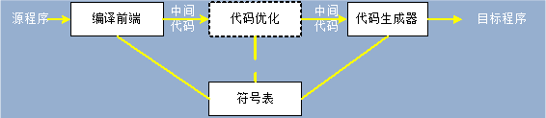
代码生成器的位置
代码生成器的输入
  中间代码
  符号表中的信息

Slide 40
目标代码一般有三种形式：
  能够立即执行的机器语言代码，所有地址均已定位
  待装配的机器语言模块。当需要执行时，由连接装入程序把它们和某些运行程序连接起来，转换成能执行的机器语言代码
  汇编语言代码。尚需经过汇编程序汇编，转换成可执行的机器语言代码

Slide 41
构造代码生成器所要考虑的主要问题
代码生成所要考虑的主要问题
  如何使生成的目标代码较短
  如何充分利用计算机的寄存器，减少目标代码中访问存储单元的次数

Slide 42
代码生成的主要成份
指令选择
  寻找一个合适的目标机指令以实现给定的中间表示
寄存器分配
  确定在程序的哪个点将哪些值放在寄存器中比较有益
指令调度
  确定程序指令的执行顺序
三者的关系

Slide 43
指令选择
如：中间代码 a:=a+1:
实现1：INC a
实现2：LD R0，a
ADD R0, #1
ST R0，a

Slide 44
指令选择（续）
主要功能
多数CPU的指令集合具有冗余性，也即，同一计算可用两个或多个不同的指令序列完成。指令选择器选择其中之一以产生最好的代码。
指令选择的基本原则
  减小产生代码的尺寸
  减小目标代码的执行时间

Slide 45
寄存器分配
通常情况下，指令在寄存器中访问操作数的开销要比在内存中访问小。且许多指令不能直接访问内存。如果操作数在内存中，需要显式地取入到寄存器中。由此可见，将经常使用的操作数保存在寄存器中是比较有利的。然而，寄存器是比较稀少的资源，计算机程序所需要的寄存器要比可用的寄存器多。寄存器分配负责确定在程序的哪个点将哪些值放在寄存器中比较有益。

Slide 46
寄存器分配与寄存器指派
寄存器分配
  确定在程序的某个点将哪些值放在寄存器中
寄存器指派
寄存器的值应该在哪个寄存器中。由于一些目标机可能具有不同类型的寄存器，因此，对寄存器使用的一致性方面也存在着一定的约束。

Slide 47
寄存器分配（续）
寄存器的分配可以分成两个子问题：
  在寄存器分配期间，为程序的某一点选择驻留在寄存器中的一组变量；
  在随后的寄存器指派阶段，挑出变量将要驻留的具体寄存器。

Slide 48
寄存器分配原则
生成某变量的目标代码时，尽量让变量的值或计算结果保留在寄存器中直到寄存器不够分配为止。这样，访问变量值时可减少对内存的存取次数，以提高运行速度；
当到基本块出口时，将变量的值存放在内存中，因为一个基本块可能有多个后继结点或多个前驱结点，同一变量名在不同前驱结点的基本块内出口前存放的R可能不同，或没有定值，所以应在出口前把寄存器的内容放在内存中，这样从基本块外入口的变量值都在内存中；
在同一基本块内后边不再被引用的变量所占用的寄存器应尽早释放，以提高寄存器的利用率。

Slide 49
指令调度
指令调度是指对指令的执行顺序进行适当的调整，从而使得整个程序得到优化的执行效果。
对具有流水线限制的体系结构，这个阶段是必须的。如：RISC体系结构一个通用的流水线限制为：从内存中取入寄存器中的值在随后的某几个周期中是不能用的。在这几个周期期间，调不依赖于该取入值的指令来执行是很重要的。必须找一个指令（与被取值无关）在取指令之后立即执行，如果找不到相应的指令，这些周期就会被浪费。

Slide 50
三者的关系
在代码生成过程中，这三者的关系非常密切。在进行寄存器分配和指令调度之时，假定指令选择已经完成；
若先进行调度，寄存器趋向于过度分配；若先进行寄存器分配，对于给定的寄存器分配，可供调度的指令可能太少，可能不包含任何好的调度。

Slide 51
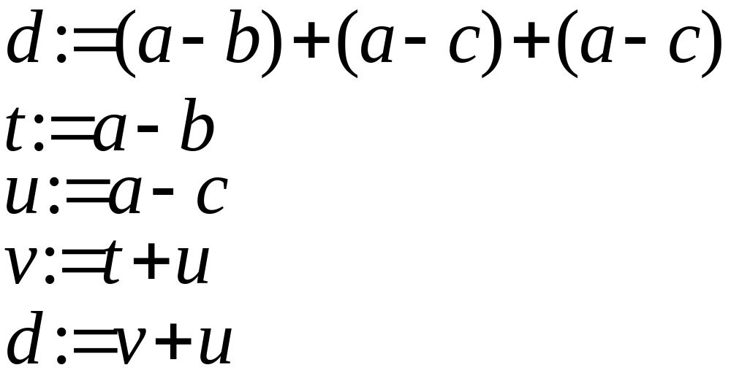
其中假定d在基本块的出口是活跃的。

Slide 52
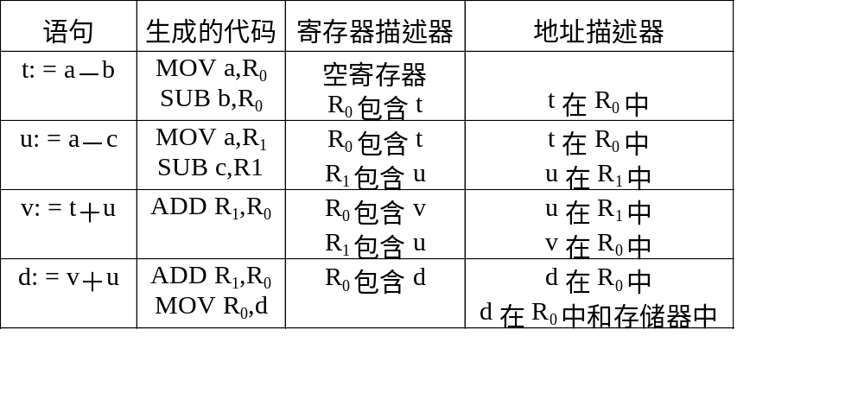
代码序列

